Slide 1
Současné možnosti automatizace močové analýzy
Miroslava Beňovská

Slide 2
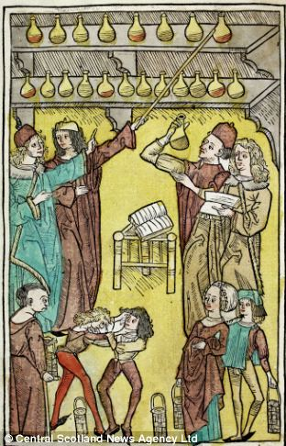
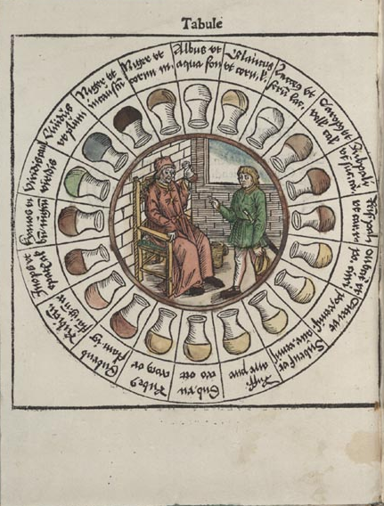
Historie
1500 př.n.l. – Egypťané zjistili, že někteří pacienti mají zvýšený objem moče, která přitahuje mravence
V 6.stol. – Indové zjistili, že sladká moč je spojena s nemocí
V r.1674 – anglický lékař Thomas Willis zařadil ochutnávání moče do rutinní praxe a zavedl pojem Diabetes mellitus

Slide 3
Automatizovaná analýza moče
Chemická analýza moče
+
Automatická morfologická analýza moče

Slide 4
Chemická analýza moče
automatizace od 80. let minulého století
přístroje využívají stanovení parametrů pomocí diagnostických proužků (suchá chemie)
semikvantitativní stanovení bilirubinu, urobilinogenu, bílkoviny, ketonů, hemoglobinu, leukocytů, dusitanů, pH, glukosy a specifické hmotnosti
standardizace měřící procedury
namáčení proužků x pipetování na jednotlivé reakční zóny
analýza na principu reflexní fotometrie (případně digitální fotografie diagnostického proužku s vyvinutým zbarvením - Atellica)

Slide 5
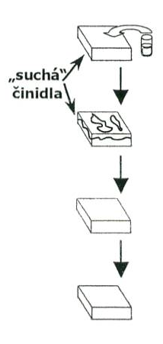
Diagnostické proužky
Matrice pro suchá činidla - Impregnovaná vlákna
Analyzovaný vzorek (moč) je aplikován na povrch pevné fáze
Difunduje do její matrice a rozpouští suché činidlo, které je v matrici dispergováno
Rozpuštěné činidlo reaguje s analyzovanou látkou za vzniku barevného produktu
Výsledné zbarvení na povrchu pevné fáze je sledováno vizuálně nebo instrumentálně

Slide 6
Celulózová impregnovaná vlákna
Celulózová matrice (firma Bayer – Siemens) porézní či polopropustná
Reagencie v suché formě distribuovány
- do matrice
- na povrchu matrice
Postupná impregnace a zasoušení jednotlivých činidel
Činidla oddělena separační vrstvou polymeru (ta při hydrataci praskne)

Slide 7
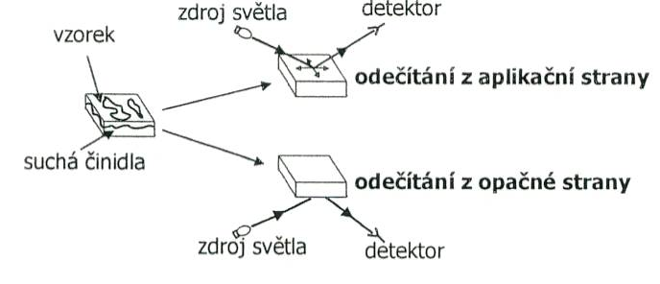
Reflexní fotometrie
Impregnovaná vlákna mají vysokou opacitu (neprůhlednost)
Ke stanovení jejich zbarvení nutno využít reflexní fotometrii
- měření ze stejné strany jako nanesen vzorek, ale na jiném místě (Roche, vhodné i pro plnou krev – přístroj Reflotron)
- měření z opačné strany než aplikován vzorek (vícevrstvé filmy)

Slide 8
Chemická analýza moče
Reflexní fotometrie:
zdroj světla - světlo emitující diody
emitují světlo o různých přesně definovaných vlnových délkách – světlo pak dopadá v různých úhlech na reagenční zóny diagnostického proužku
světlo je odráženo na fotodiodu, která slouží jako detektor
intenzita odraženého světla závisí na vybarvení reakční zóny (od bílé zóny se odráží prakticky 100%, čím tmavší zóna, tím víc světla je absorbováno)

Slide 9
Principy jednotlivých stanovení
Specifická hustota – často ne na diag. proužku - refraktometricky
pH: měřeno pomocí kombinace acidobazických indikátorů
Nitrity: vznik dusitanů redukcí dusičnanů vlivem patogenních mikrobů - dusitanový anion s aromatickým aminem v kyselém prostředí tvoří diazo-sloučeninu, ta kopuluje s vhodnou látkou na červené azobarvivo
Bílkovina: změna barvy acidobazického indikátoru - test je citlivý především na albumin, podstatně nižší citlivost vykazuje vůči globulinům a Bence-Jonesově bílkovině
Glukosa: je v přítomnosti glukosooxidázy oxidována na glukonolakton a peroxid vodíku - v přítomnosti peroxidázy peroxid vodíku oxiduje indikátor za vzniku zelené barvy
Ketony: ketolátky reagují s nitroprusidem sodným v silně alkalickém prostředí za vzniku fialového zbarvení

Slide 10
Bilirubin: test je založen na kopulaci bilirubinu s
diazoniovou solí
Urobilinogen: reaguje se stabilní diazoniovou solí v
kyselém prostředí za vzniku červeného azobarviva
Leukocyty: test na základě přítomnosti esteráz
granulocytů, které štěpí ester indoxylu na indoxyl – ten
dává s diazoniovou solí barevný fialový produkt
Erytrocyty: erytrocyty jsou hemolyzovány na
hemoglobin - ten katalyzuje oxidaci indikátoru
(organický hydroperoxid) – v přítomnosti
pseudoperoxidasy (ze žluté na zelenomodrou)
Další zóny – kompenzace, turbidita

Slide 11
Hodnocení chemické analýzy moče
č.met. | analyt | arbitrární jednotky
 |  | 0 |  | +- |  | 1 |  | 2 |  | 3 |  | 4
144 | leukocyty (elem/ul) | neg |  |  |  | 25 |  | 75 |  | 250 |  | 500
118 | nitrity (dusitany) | neg |  |  |  | +1 |  | +2
122 | bílkovina (g/l) | neg |  | 0,15 |  | 0,3 |  | 1,0 |  | 3,0 |  | 10,0
123 | glukóza (mmol/l) | norm |  | 3 |  | 6 |  | 12 |  | 30 |  | 60
124 | ketony (mmol/l) | neg |  |  |  | 1,5 |  | 4 |  | 8 |  | 15
125 | urobilinogen (µmol/l) | norm |  |  |  | 35 |  | 68 |  | 150 |  | >150
126 | bilirubin (umol/l) | neg |  |  |  | 8,5 |  | 35 |  | 100 |  | >100
127 | krev-ery (mg/l) | neg |  |  |  | 0,6 |  | 2 |  | 10
 |  | absolutní hodnoty
147 | hustota (g/ml) | 1,000 | 1,005 |  | 1,010 |  | 1,015 |  | 1,020 |  | 1,025 |  | 1,030
121 | pH | 5,0 | 6,0 |  | 7,0 |  | 8,0 |  | 9,0

Slide 12
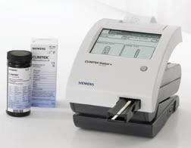
Chemická analýza moče
Příklady analyzátorů
menší - často poloautomaty:
Urisys 1800 (Roche Diagnostic)
Aution JET (Arkray)
Clinitek STATUS (Siemens)
vysokokapacitní :
Urisys 2400 (Roche Diagnostic)
Aution Max AX -4030 (Arkray)

Slide 13
Urisys 2400 (Roche Diagnostic)
plně automatický močový analyzátor pro střední a velké laboratoře
kazety s 400 vyšetřovacími proužky
snadné vkládání vzorků ve stojanech, posuv po pásovém dopravníku
identifikace vzorků integrovanou čtečkou čárového kódu
pozice pro statimové vzorky
minimální objem vzorku 1.5ml

Slide 14
Urisys 2400 (Roche Diagnostic)

Slide 15
Močový sediment, mikroskopické vyšetření (manuálně)
Specifikace vzorku :
první nebo častěji druhá ranní moče
v noci zakoncentrování - patologické hodnoty výraznější
druhá ranní moč - elementy neleží dlouho v močovém měchýři, nedochází k jejich rozpadu
Příprava pacienta :
běžný příjem tekutin
omytí genitálií vodou – ne desinfekcí
středního proud moče (mimo období menstruace)
Příprava sedimentu – manuální provedení:
sediment ze 4 ml nativní moči
odstředěním při 2000 rpm, 5 minut, pokojová teplota, supernatant odlít

Slide 16
Mikroskopické vyšetření:
10x zakoncentrovaná moč
400 násobném zvětšení.
1. preparát na mikroskopickém sklíčku - počet částic na zorné pole
2. v komůrce Fast Read - počet částic na 1 µl nativní moče
Erytrocyty, leukocyty, válce a epitelie – počet/µl
Bakterie, kvasinky, hlen a krystaly - přítomny, četné, záplava..
Provedení do jedné hodiny
Supravitální barvení dle Sternheimera:
dvojsložková barva - modř a červeň 1:1
lepší rozeznatelnost epitelií a válců
potíže při počítání většího počtu erytrocytů (růžová) a leukocytů (modrá)
V dnešní době většinou jen jako rozhodčí analýza nebo při poruše automatu

Slide 17
Hodnocení močového sedimentu:
Leukocyty (shluky) a erytrocyty – viz chemické hodnocení moče
Epitelie :
Dlaždicové (skvamózní) – pochází z uretry a vagíny
nepravidelný tvar, velké, dobře viditelné jádro
minimální klinický význam – kontaminace
častý nález
Buňky přechodného epitelu – jedná se o buňky epit. výstelky
urinálního traktu – močový měchýř, proximální část
uretry u mužů
z hlubších vrstev - hustší a kulatější
kontakt s močí, absorbce vody - balóny s vodou
menší než dlaždicové epitelie
možnost dvou jáder
menší počet může být normální
velké množství - infekce, léky

Slide 18
Epitelie :
Renální tubulární – významný nález, velmi zřídka
při renální tubulární nekróze nebo virové infekci
malé, asi dvakrát větší než neutrofily
polyedrické, mají často excentrické ohraničené jádro
Oválná tuková tělíska :
renální tubulární epitelie nebo makrofágy naplněné tukem
při velké permeabilitě glomerulu - snížený albumin,
zvýšená syntéza proteinů a lipoproteinů

Slide 19
Válce:
precipitací proteinu v tubulech ledvin
základ tvoří Tamm – Horsfallův glykoprotein, který
je sekretován z renálních tubulárních buňěk
tvorbu válců podporuje - kyselejší pH, přítomnost větší koncentrace plasmových bílkovin, dehydrataci organismu, náročná fyzické aktivitě
definovaná vnější linie, paralelní strany, zakulacené konce, tvar tubulu
úlomky válců
bez barvení pod mikroskopem špatně viditelné
fázová kontrastní mikroskopie
hyalinní, buněčné, granulované, tukové, voskové a směsné

Slide 20
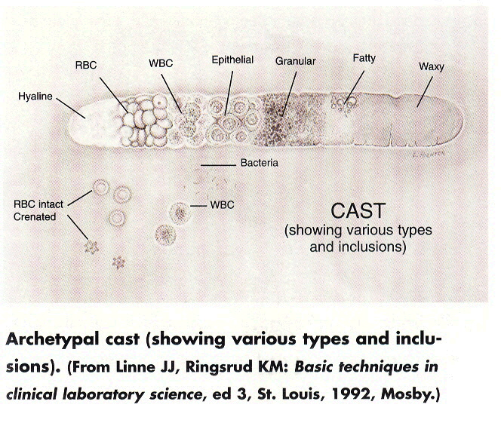

Slide 21
Hyalinní válce - barví se světle růžově nebo světle modře
nález, který není patologický
objevují se v koncentrované kyselé moči
ve velkém počtu - záněty
úzké v důsledku otoku tubulů
Buněčné válce – erytrocytární, leukocytární (granulocytární), z renálních tubulárních epitelií, bakteriální
patologický nález
Erytrocytární –při glomerulární nefritidě, nejkřehčí,
nalezeny vyjímečně

Slide 22
Leukocytární – nejčastěji z neutrofilů při zánětech a infekcích
Z renálních tubulárních epitelií –
po otravě Hg nebo etylenglykolem, hepatitidě, kdy dochází
k poškození tubulů
Nelze-li určit částice - válec buněčný
Přeměna válců:
po vytvoření nezůstávají ve stejném stavu
postupně se vyvíjí.
čím déle v ledvině (tlak), tím pozdější stádium válců
buňky v buněčných válcích postupně degenerují
zborcení, ztrátě buněčné membrány
tvorba granulí
granule podléhají další degeneraci, ztrátě struktury, válcová hmota zhoustne, zkřehne a zvoskovatí

Slide 23
Granulované válce:
granule vznikají po rozbití buněčné membrány ve válci či tubulech
malý počet po intenzivní fyzické aktivitě (velký počet u otužilců)
větší počet je silně patologický.
obsahují agregované plasmatické proteiny, fibrinogen, globuliny
nelze určit původ buňek
několik granulí - válce hyalinní

Slide 24
Voskové válce - nejzávažnější
při chronickém onemocnění ledvin - válce renálního selhání
homogenní struktura, mohou přecházet ve válec jiného
typu – např. granulovaný
nejširší, nepravidelné zlomené konce
vypovídají o poškození tubulů, obsahují částečky ledvin
Tukové válce – při silné renální dysfunkci, nefrotickém syndromu
v moči s pěnou, silně zvýšenou CB a Alb, u diabetiků, po intoxikaci Hg
obsahují oválná tuková tělíska
speciálním barvením lze rozlišit převahu Chol či TG
Pseudoválce – např. vlákna hlenu, shluk buněk

Slide 25
Krystaly a drť:
nepříliš významný nález
oxaláty, kyselina močová, fosfáty a tripelfosfáty
vyjímečně lékové, bilirubinové, cystinové a myoglobulinové

Slide 26
Automatická morfologická analýza moče
Techniky:
Flow cytometrie
Digitální zobrazení (mikroskopie) močových částic
využívá se CCD kamera, mikroskopický objektiv
- Průtoková cela, průběžné snímání,
nekoncentrovaná moč
- Automatická analýza močového sedimentu –
zakoncentrovaná moč
S centrifugací
S využitím sedimentace
Kompletní systém močové analýzy – diagnostické proužky + morfologie (výsledky mají být v souladu, diskrepantní nálezy po obarvení prohlížet pod mikroskopem)

Slide 27
Flow (průtoková) cytometrie

Slide 28
Průtoková cytometrie
UF 100 (Sysmex)
první přístroj na automatickou morfologii moče
vzorek moče je automaticky naředěn a obarven a obklopen kapalinou neobsahující žádné buňky
prochází měřící celou, kde je ozářen argonovým laserem
fluorescence a rozptyl světla vznikající po ozáření se detekuje a je specifická pro jednotlivé buňky
výsledky jsou vydány jako počet buněk /ul (erytrocyty, leukocyty atd.)
nevýhoda - jednotlivé částice nemůže obsluha prohlížet

Slide 29
Grafický výstup z přístroje UF 100 (Sysmex)

Slide 30
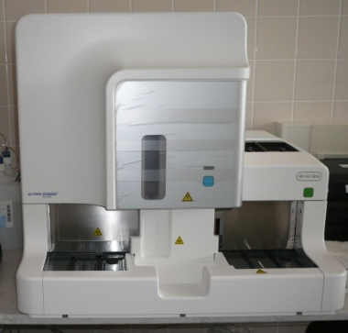
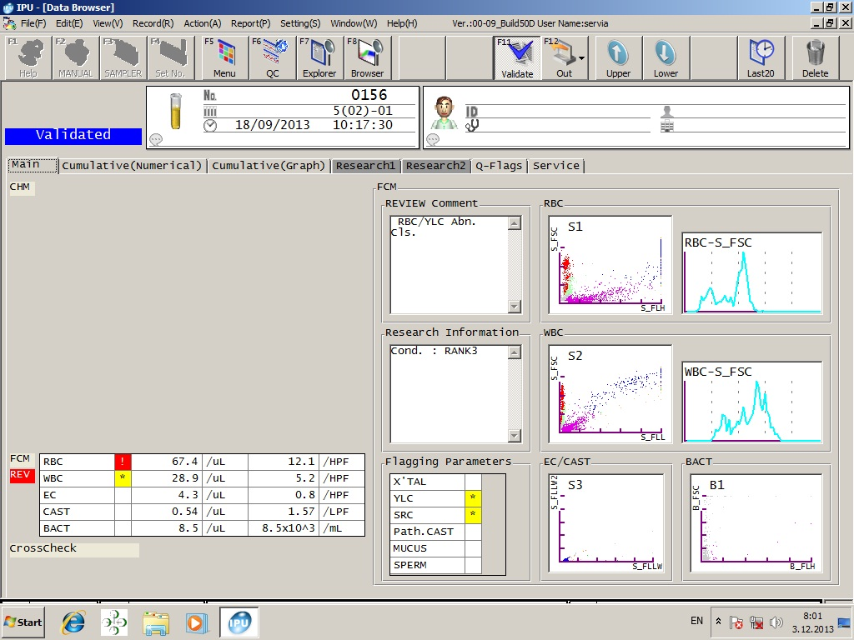
AU-4050, Arkray
Automatická analýza diagnostických proužků + fluorescenční flow cytometrie

Slide 31
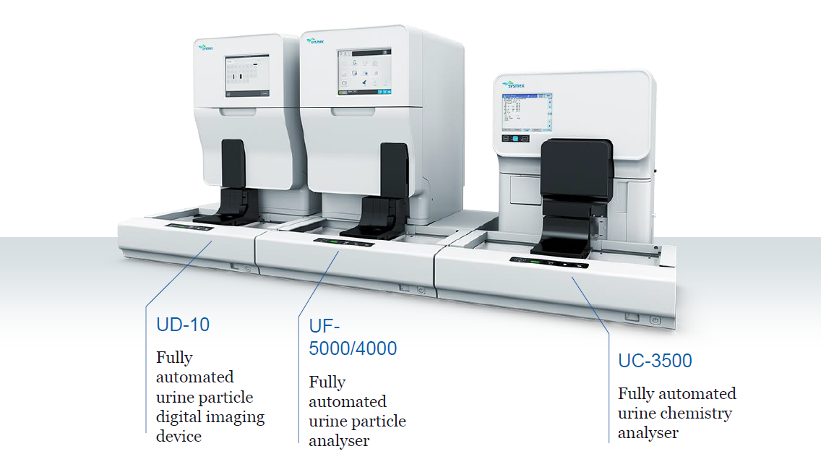
UN-Series, Sysmex
Nově na trhu:
UN3000-111
UC-3500 + UF-5000/4000 + UD-10
(Chemická analýza + Flow cytometrie + digitální zobrazení elementů)
Modulární koncept

Slide 32
UF-5000/4000, Sysmex
Flow cytometr – 28 parametrů
2 ml moče
105/80 vzorků moče/hod.
Flow cytometrie
Po nasátí proces značení fluorescenční značkou
Ozáření vzorku výkonným modrý laserem
Dva měřící kanály (buňky se značeným jádrem nebo povrchem)
Laserová technologie detekce částic umožňuje každý element odlišit podle specifických signálů charakterizujících velikost, tvar, vnitřní strukturu, polarizační vlastnosti
QC pro 5 parametrů – ery, leu, epitelie, válce, bakterie

Slide 33
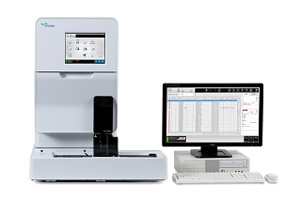
UF-5000/4000, Sysmex
Speciální funkce:
Stanovení počtu bakterií (pro výběr vzorků ke kultivaci) včetně rozlišení dle Grahamova barvení
Kvantifikace epitelií včetně přechodných a renálních
Rozlišení erytrocytů a krystalů – polarizační filtr
Klasifikuje zvlášť lyzované erytrocyty
Analýza jiných tělních tekutin – likvory, punktáty

Slide 34
UF-5000/4000 - scattergram

Slide 35
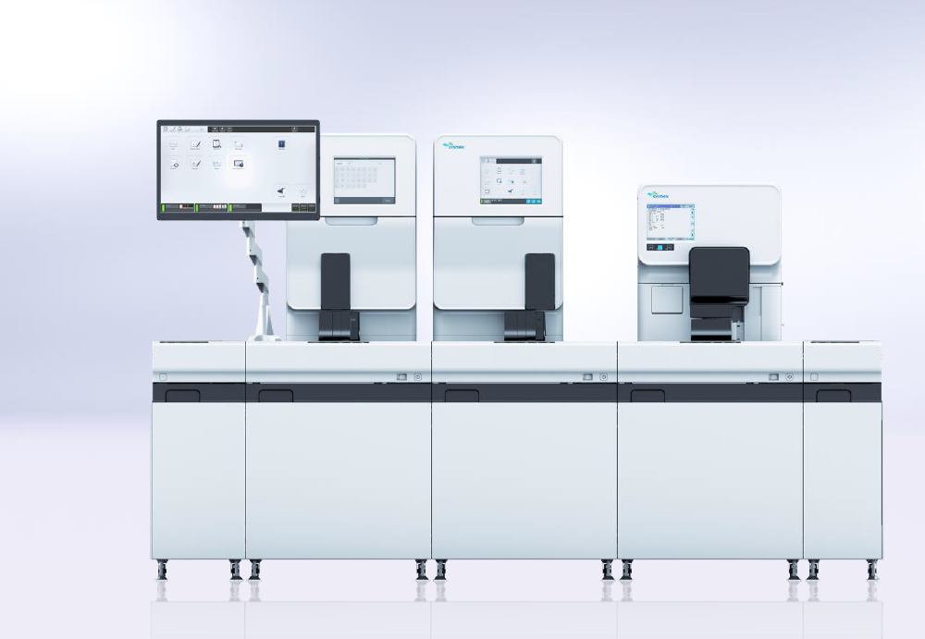
UN 3000, Sysmex
UN3000-111WS Kompletní močová analýza
Složeno z:
UC-3500
UF-5000/4000
UD-10
Dráhy pro vstup
a výstup vzorků
Podstavce s
úložným prostorem

Slide 36
Digitální mikroskopie nekoncentrované moče

Slide 37
IQ 200 (IRIS) – mikroskopická analýza
2003 - plně automatizovaná mikroskopická analýza
60 vzorků/hod
možnost prohlížení částic na obrazovce
možnost přeřazení do jiné kategorie
přístroj rozlišuje 12 základních kategorií (např. erytrocyty, leukocyty, epitelie, válce) a umožňuje tvorbu podkategorií
archivace zobrazení

Slide 38
IQ 200 (IRIS)
Princip přístroje:
tenká vrstvička vzorku sendvičovitě uzavřená mezi vrstvy suspendované tekutiny se dostává do mikroskopu, který je spojen s digitální kamerou
kamera s využitím stroboskopu zachytí 500 obrázků z jednoho vzorku - výsledný obraz je digitalizován
jednotlivé obrazy částic jsou izolovány do rámečků – každá částice zvlášť

Slide 39
Erytrocyty – zobrazení z IQ 200

Slide 40
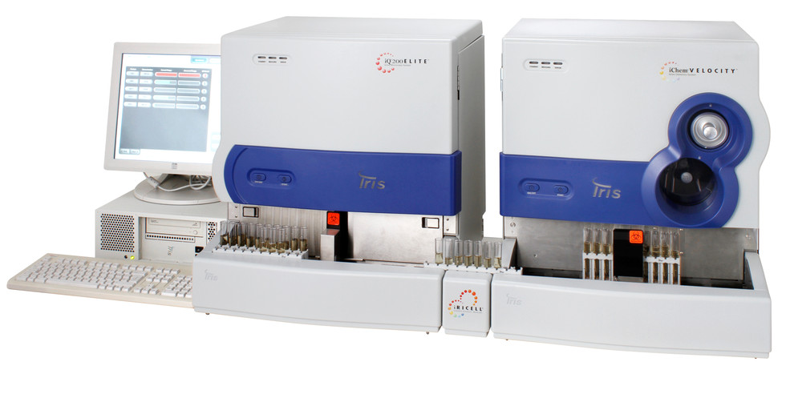
iRICELL 3000plus IQ 200 SPRINT + ichemVelocity, Beckman
Automatická mikroskopie + chemická analýza moče
100 testů/hod.

Slide 41
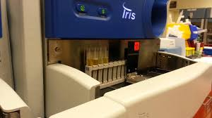
iRICELL 3000plus =IQ 200 SPRINT + ichemVelocity, Beckman
IQ 200 SPRINT
100 testů/hod.
12 základních a 27 předem
definovaných podkategorií
ichemVelocity:
Minim. Objem 2 ml moče
240 vzorků / hodinu
13 metod včetně hustoty, barvy a zákalu (askorbová)

Slide 42
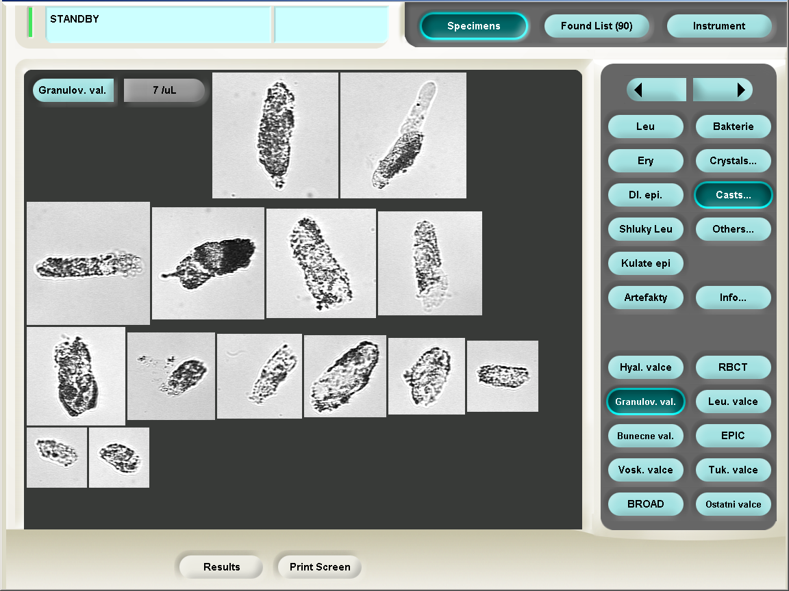

Slide 43
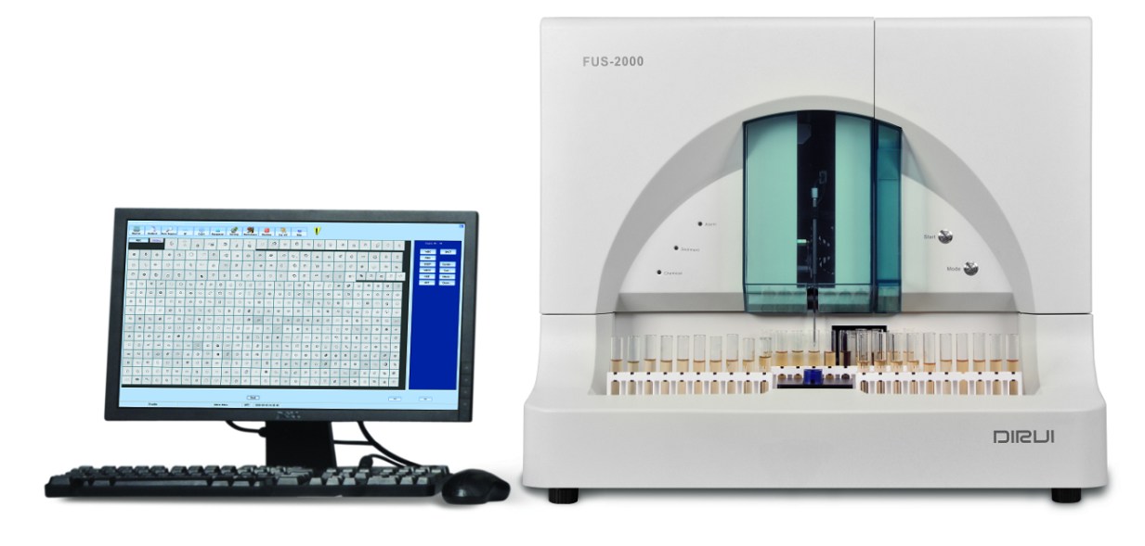
FUS-2000, DIRUI
Přístroj je hybridní močový analyzátor
Provádí chemickou analýzu i digitální zobrazovací vyšetření moče
Princip je stejný jako u systému
iQ 200 (provádí 650 snímků/vzorek),
ale zařízení je umístěno v jedné skříni
Pro obě metodiky je využit
jeden pipetor

Slide 44
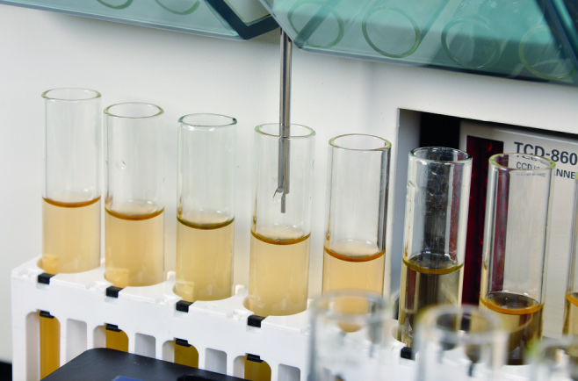
FUS-2000
Výkon: 120 tests/hour
Minimální objem – 3 mL
Doba analýzy - 100s
Při nedostatku materiálu se provede pouze mikroskopie
Možnost zvětšení částic
Speciální mytí po hustých
vzorcích
Tichý chod přístroje
Big picture – odpovídá
mikroskopickému poli
Chem.anal.-reflexní fotometrie
Fyzik. anal. – refraktometrie (na spec. hustotu) + měření barvy a turbidity

Slide 45
Uric acid

Slide 46
DIRUI FUS-3000Plus
Technická vylepšení:
Sledování teploty a vlhkosti proužků v zásobníku, stabilita 3 dny
Integrovaný promývací roztok, vylepšené promývání
Funkce síta vzorků - gating
Měření kontrol v jednom stojanu
Vylepšená správa reagencií
Snížení aspirovaného množství vzorku pro chemické vyšetření na 0.4ml
Vylepšení měřených parametrů:
Zvětšení elementů odpovídá HPF – 400x
4 násobné navýšení počtu snímků zorných polí oproti předchozímu modelu
Rozdělení erytrocytů do 5 kategorií
Rozdělení bakterií do 2 kategorií
Měření konduktivity vzorku

Slide 47
DIRUI FUS-1000
Technická vylepšení:
Sledování teploty a vlhkosti proužků v zásobníku, stabilita 3 dny
Funkce síta vzorků - „gating“
Měření kontrol v jednom stojanu
Vylepšená správa reagencií
Vylepšení měřených parametrů:
Nejmenší hybridní močový analyzátor na světe
Zvětšení elementů odpovídá HPF – 400x, stejně jako FUS-3000Plus
Rychlost 60 vz./hod.
Oproti FUS-3000 postrádá
(x) Rozdělení ery do 5 skupin
(x) Rozdělení bakterií do 2 skupin
(x) Měření konduktivity vzorku
(x) Vysoká rychlost
(x) Kapacitní podavač stojánků

Slide 48
Simulace zorného pole (funkci mají všechny analyzátory Dirui)

Slide 49
ERY - akantocyty

Slide 50
Spermie

Slide 51
Tripelfosfáty

Slide 52
Automatická analýza močového sedimentu – s centrifugací

Slide 53
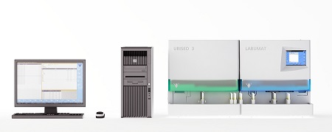
LabUMat2 and UriSed3 , 77 Elektronika (dodává Biovendor)
Kompletní systém na analýzu moče

Slide 54
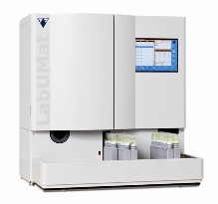
LabUMat2, 77 Elektronika dodává Biovendor
Chemická analýza moče pomocí diagnostických proužků
240 tests/hour
Možno vložit až 100 vzorků
Stačí 2 ml moče
Automatizované QC

Slide 55
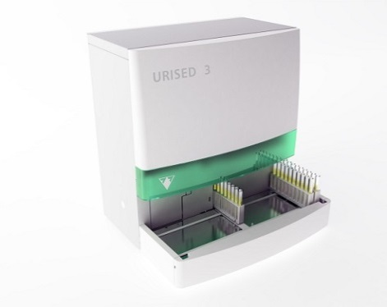
Urised 3, 77 Elektronika
15 obrazů/vzorek
Výkon 120 vzorků/hod.
Zakoncentrování 20× (Evropské doporučení pro močovou analýzu)
Manuální mikroskopický mód: Možnost prohlédnout kterékoliv pole v kyvetě tak, že jsou vidět i pohybující se mikroorganizmy
Funkce zoom
Automatizované QC
Bez carry over
Vyhodnocovací modul rozeznává zvlášť koky a tyčkové bakterie

Slide 56
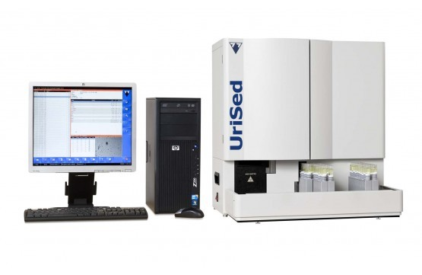
Urised 3
Vybaven fázovým kontrastem
Speciální kombinace
světelné mikroskopie
a fázového kontrastu
Sledováno trojnásobné množství vzorku v porovnání s UriSed 2
Kompatibilita s LabUMat 2, porovnání výsledků s chemickou analýzou

Slide 57
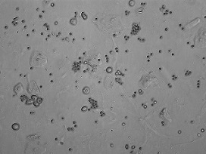
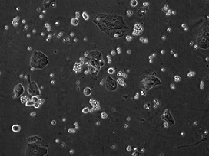
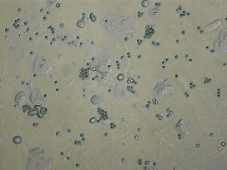
Urised 3
Světelný mikroskop
Fázový kontrast
Složený obraz

Slide 60
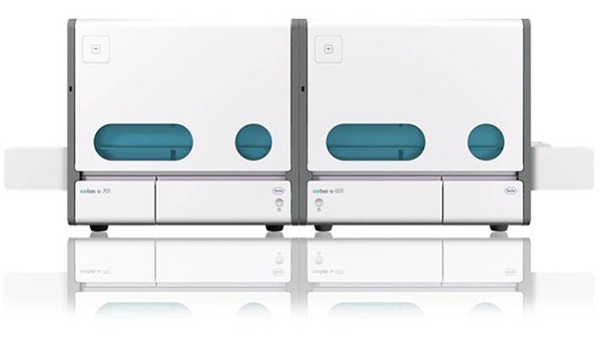
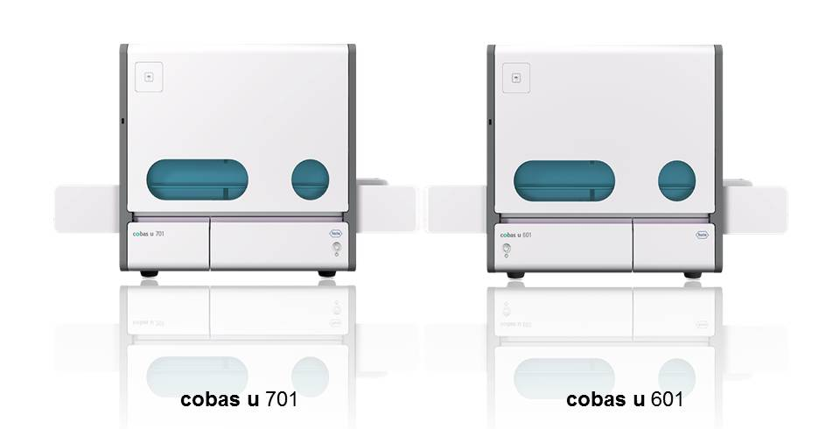
cobas 6500, Roche močový sediment + chem. analýza

Slide 61
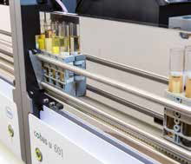
cobas 6500 - automatický systém na močovou analýzu
Spojením modulů cobas u 601 a cobas u 701
vzniká platforma s automatickým
transportem vzorků celým systémem
Analýza diagnostickým proužkem první
Možnost vyšetření sedimentu jen u pozitivních výsledků
Uživatel může nastavit pravidla křížové kontroly
a validace

Slide 62
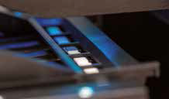
Modul cobas u 601-analýza moči pomocí testovacích proužků
Kapacita až 240 vzorků/ hod.
400 proužků v kazetě se značením RFID
Obrazový senzor (kamerový čip)
provádí fotometrická měření
Odlišení intaktních a lyzovaných erytrocytů
(do 50 Ery/μL)
12 parametrů: pH, leukocyty, dusitany, bílkovina,
glukóza, ketolátky, urobilinogen, bilirubin,
erytrocyty, hustota, barva a zákal
Proužky s rezistencí vůči kyselině askorbové

Slide 63
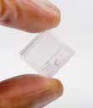
Modul cobas u 701 – automatizované mikroskopické vyšetření močového sedimentu.
Kapacita až 116 vzorků/hod.
Koncepce bez reagencií
Jednorázové kyvety (400 kyvet v kazetě se
značením RFID)
Postup:
Resuspendace vzorku
Pipetování vzorku do kyvet
Centrifugace
Zachycení, uchování a zobrazení až 15 snímků z centrifugovaného vzorku
Funkce reklasifikace umožňuje přehodnotit určení každé částice

Slide 64
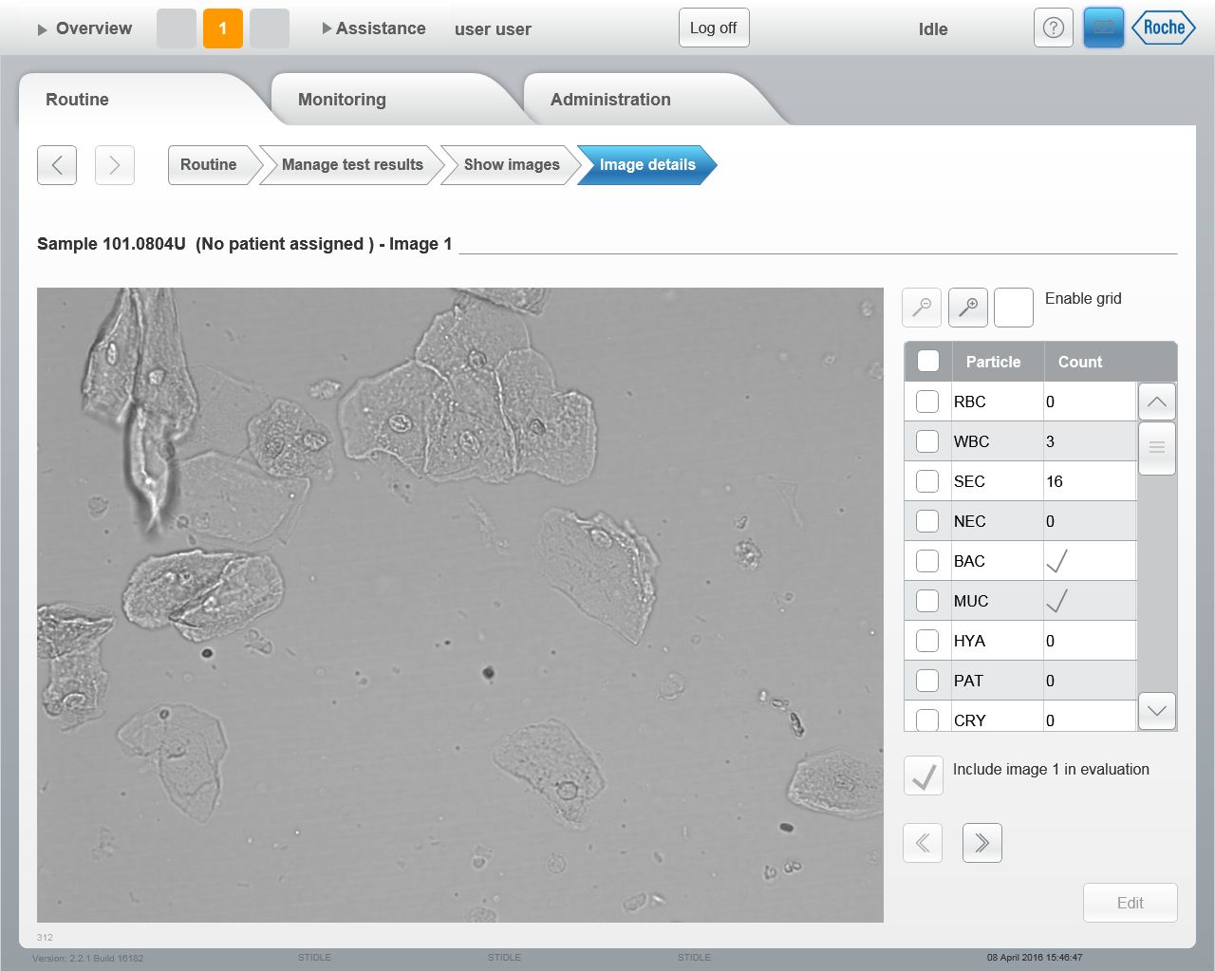
cobas 6500 – image z modulu cobas u701

Slide 65
Atellica 1500, Siemens
Uvedení na trh 10/2017
Bez fázového kontrastu
Rozlišuje přímo 10 druhů krystalů
bakterie - koky x tyčky

Slide 66
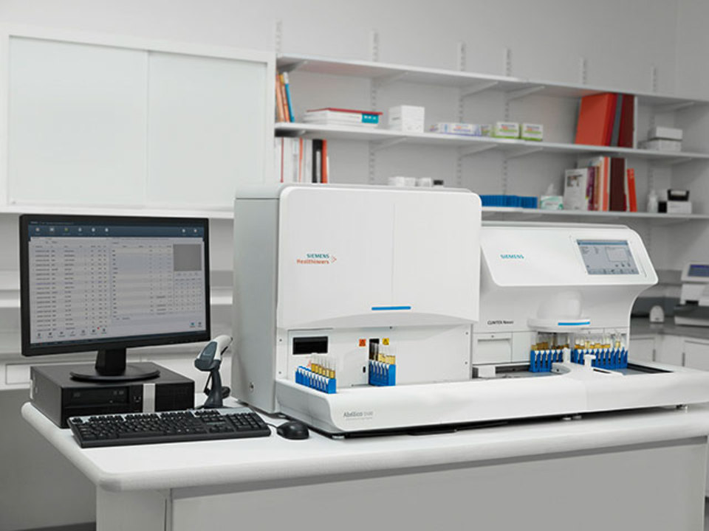
Atellica 1500, Siemens

Slide 67
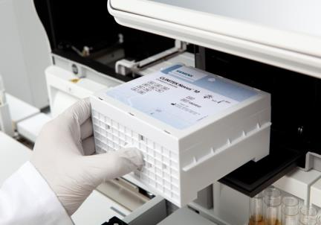
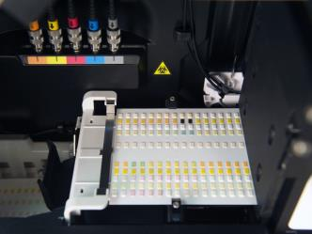
Reagenční karty v kazetě místo diagnostických proužků
Cassette Loading
RFID tagged cassette
14 days onboard stability
Reagent cards
Prevent strip jamming and improves downtime
Princip chem. analýzy: Digitální fotografie diagnostického proužku s vyvinutým zbarvením
Vychází z chemického analyzátoru Clinitek Novus
Výkon – chem.vyšetření: 200 vzorků/hod.
Not available for sale in the U.S. Product availability varies by country
Notes:
The CLINITEK Novus automated urine chemistry analyzer utilizes a reagent cassette, which is composed of 450 test sets inside. As a daily procedure, loading the reagent is also very easy – take less than a minute.
The cassette is RFID integrated, so the urine chemistry analyzer reads the cassette information (expiration date, lot #, etc.) from the RFID and incorporates into the system automatically, which saves the operator a lot of effort and prevents manual errors
There are no individual strips inside the cassette – instead we use reagent cards. This design greatly improves the sample dispense accuracy and reduces strip jams, which means higher reliability and less downtime for the end user.

Slide 68
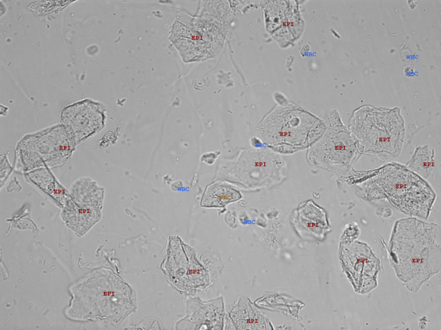
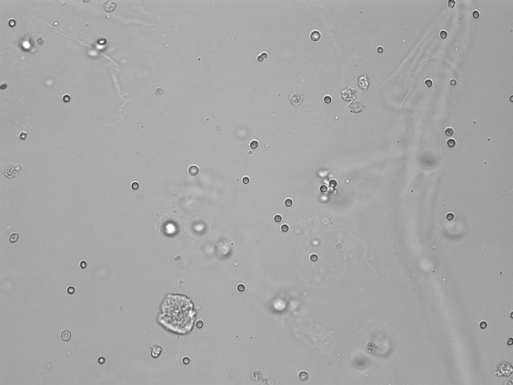
Atellica 1500, Siemens Automatická mikroskopie po centrifugaci – vychází z 77 Elektronika (100 vzorků/hod.)
Clear “In-focus” Images from Atellica 1500 UA System
“Off-focus” Images
Not available for sale in the U.S. Product availability varies by country

Slide 69
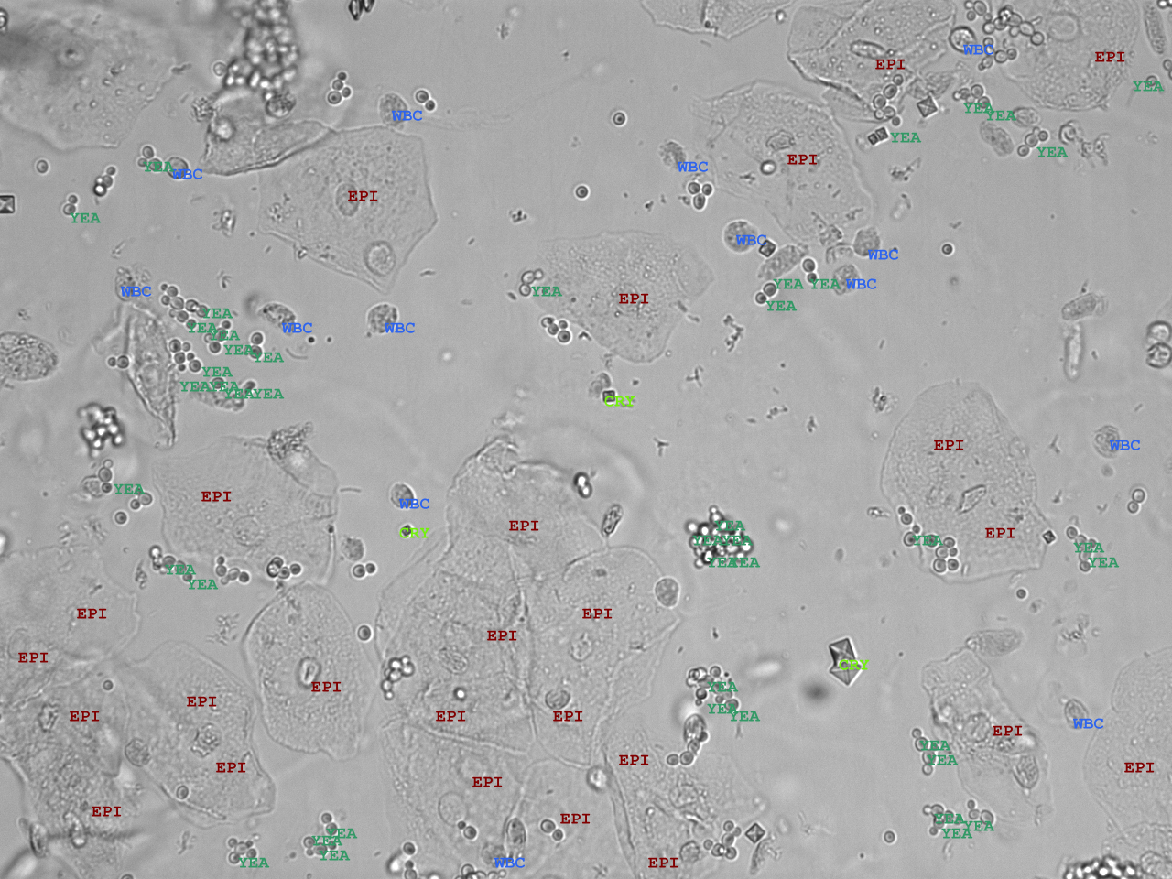
Atellica 1500, Siemens

Slide 70
Automatická analýza močového sedimentu – s využitím sedimentace

Slide 71
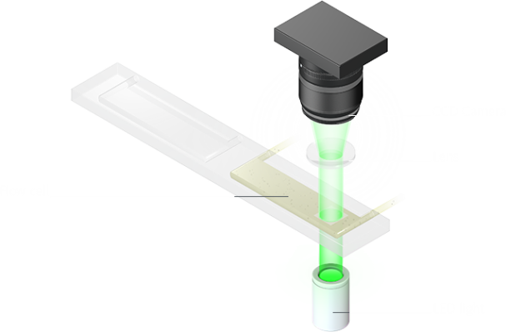
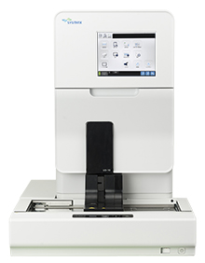
UD-10, Sysmex (viz výše)
Využívá přirozenou sedimentaci účinkem gravitace
Přístroj k digitálnímu zobrazení močových elementů
Metoda skenování polí pomocí CCD kamery
Používá se vždy v kombinaci s UF-5000/4000 pro kompletní analýzu elementů v moči a také s chem. anal. moče UC-3500
Uživatelsky nastavitelná pravidla
výběru vzorku k analýze na UD-10 (potvrzení
typu válce, krystalu, renální epitelie)
Funkce zoom
Rutinní mód 50 vzorků/hod.
40 polí/vzorek
1,6 ml moče (statim 0,6 ml)

Slide 72
UN 3000

Slide 73
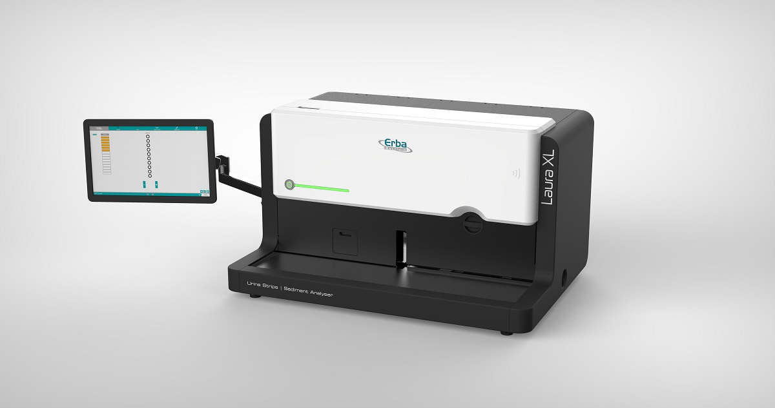
LAURA XL, Erba Lachema
Hybridní koncept : analýza diagnostickými proužky a vyšetření močového sedimentu v jedné skříni
Zakoncentrování moče a tvorba sedimentu bez centrifugace
Určování částic v sedimentu s využitím softwaru s umělou inteligencí
Automatické turbidimetrické měření fyzikálních parametrů (barva a zákal moče)

Slide 74
LAURA XL
Měřící módy:
Hybrid (100 vzorků/hod.)
Chemie (240 vzorků/hod.)
Sediment (180 vzorků/hod.)
Identifikace spotřebního materiálu - RFID
Analýza sedimentu – sedimentace s využitím gravitace (5 min.)
14 kyvet vedle sebe současně
Minimální objem – 2,0 ml
Aspirovaný objem – 0,8 ml
Spotřební materiál chemie: destilovaná voda, diagnostické proužky
Spotřební materiál sediment: destilovaná voda, roztok Opti-sol XL

Slide 75
LAURA XL – analýza sedimentu
Měřící princip: digitální microskopie – automatizovaná světelná mikroskopie
(15 obrázků/vzorek, celé pole)
Sofistikovaný software
Zobrazení elementů podobné jako pod světelným mikroskopem
Automatické vyhodnocení + možnost manuálního přeřazení uživatelem
16 automatických/16 manuálních kategorií
Zakoncentrování moče bez centrifugace
(centrifugace může vést k degradaci elementů)
Notes:
75

Slide 76
LAURA XL
Močový sediment:
Automatické rozlišení následujících kategorií:
Leukocyty
Shluky leukocytů
Erytrocyty
Dlaždicové epitelie
Jiné epitelie
Hyalinní válce
Patologické válce
Oxalát vápenatý
Tripel fosfát
Kyselina močová
Bakterie - tyčky
Bakterie – koky
Kvasinky
Hlen
Spermie
Neklasifikované buňky
Do dalších připravených kategorií možno přeřadit částice manuálně

Slide 77
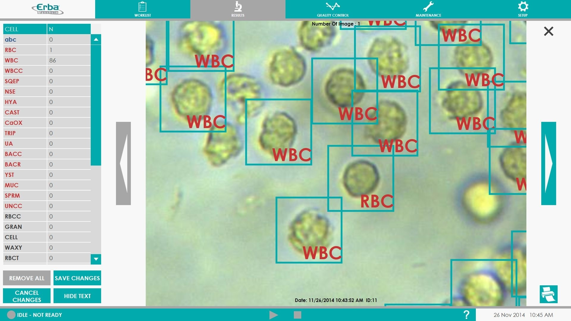
LAURA XL – jednotlivé částice (ZOOM)

Slide 78
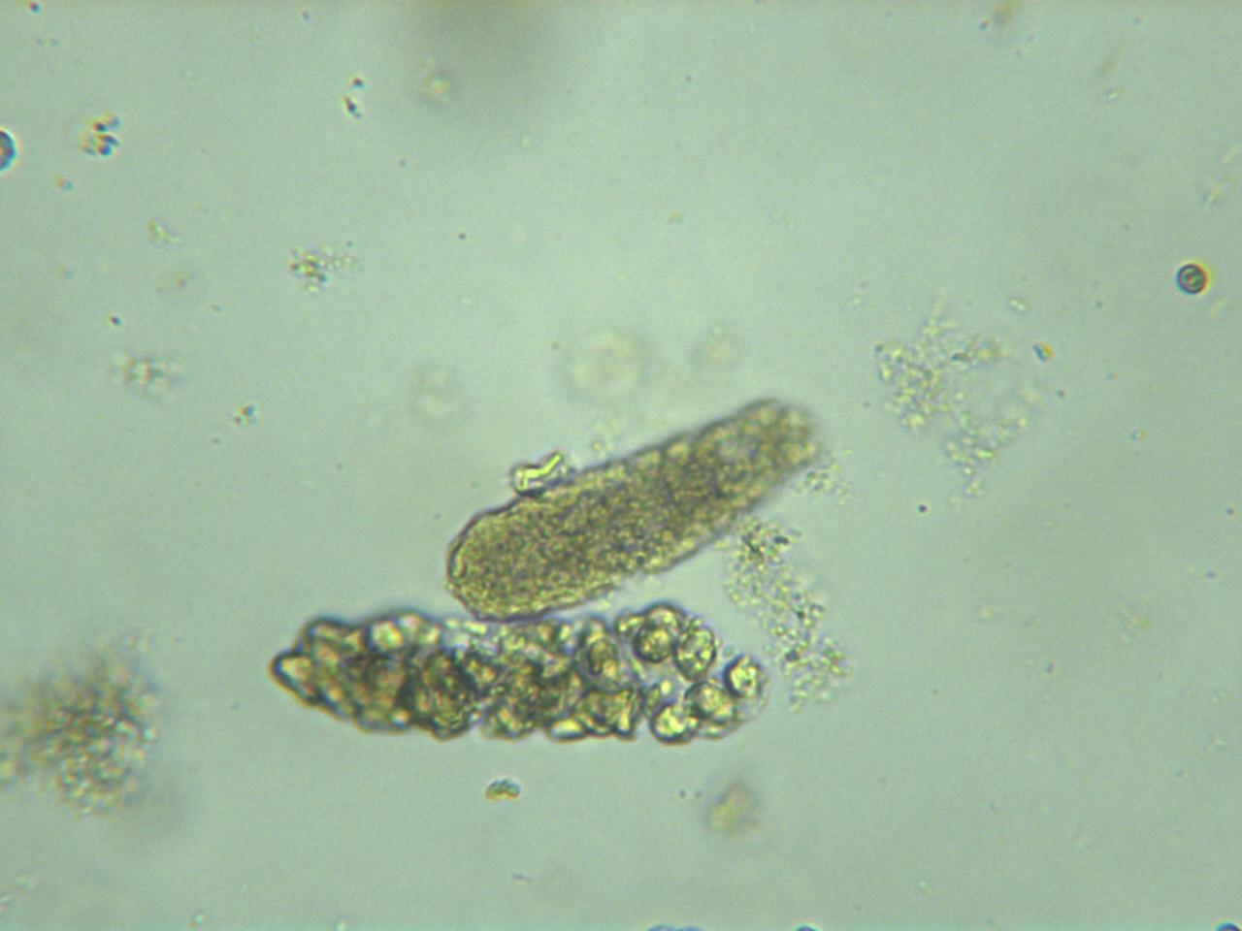
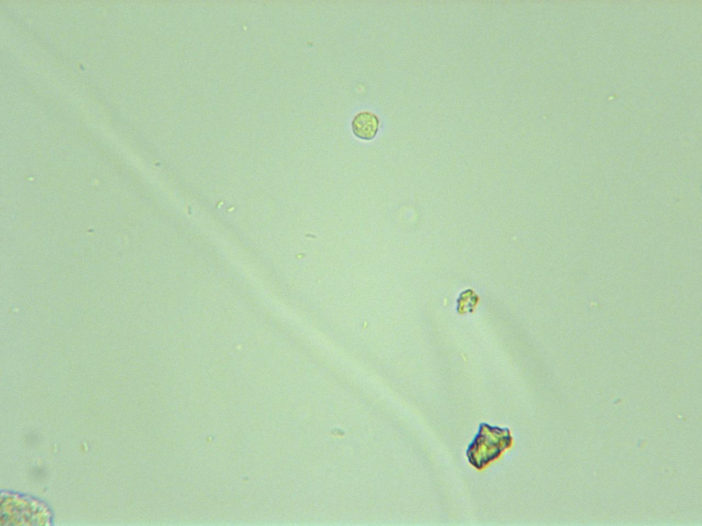
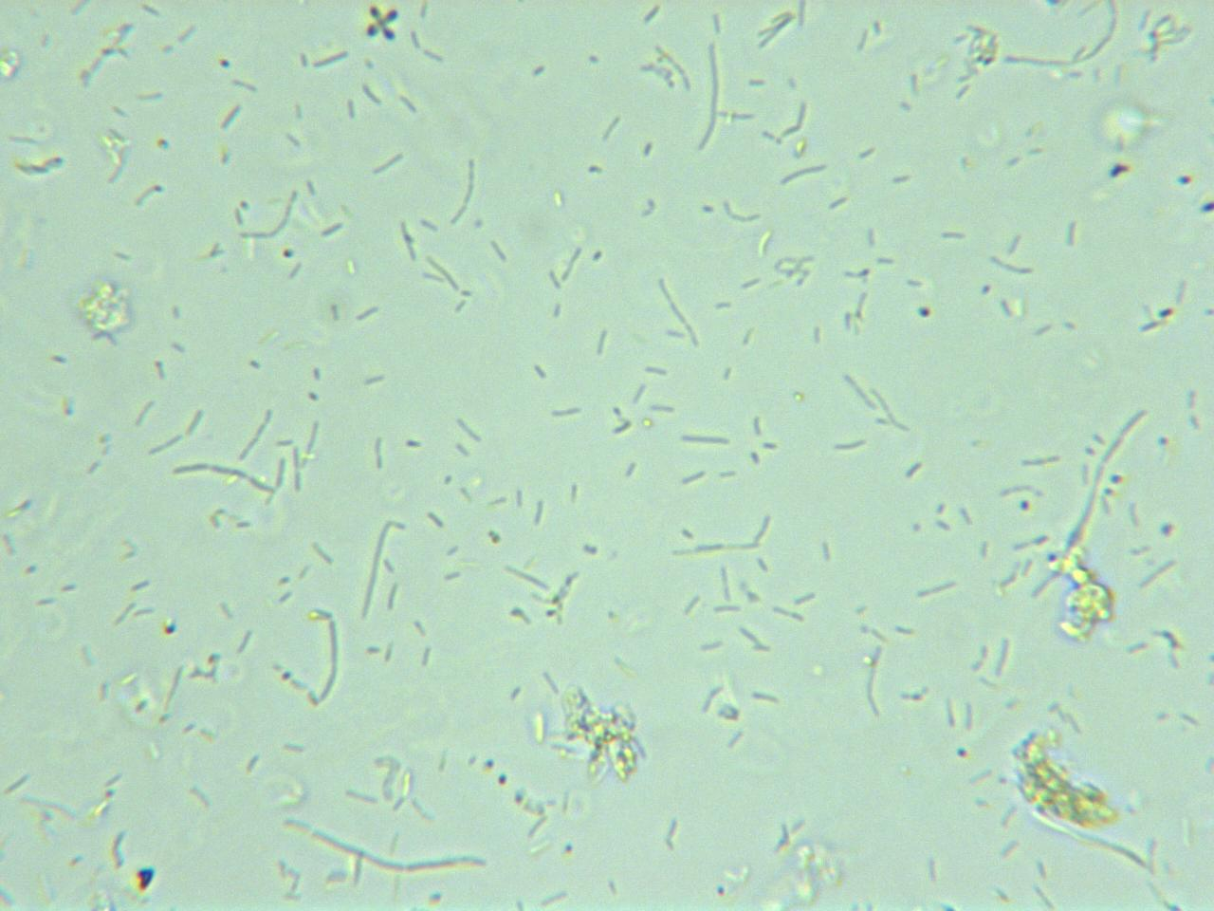
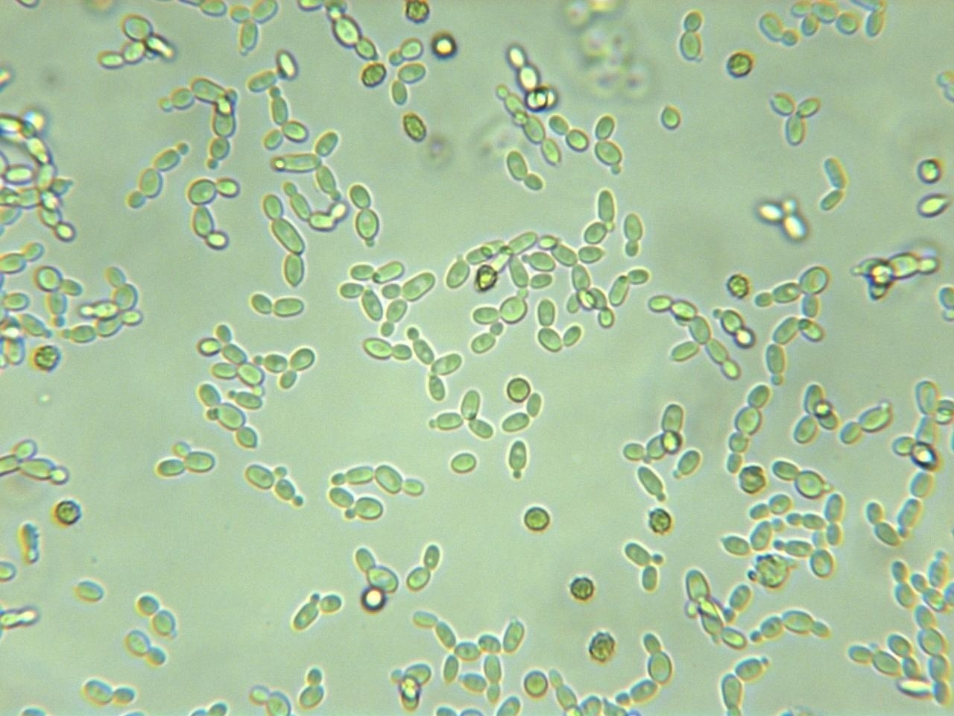
LAURA XL
Gran CAST
MUC
BACR
YST

Slide 79
Výhody a nevýhody
Přístroje využívající sedimentaci a centrifugaci – potíže s hustými vzorky (některé je třeba dělat pod mikroskopem, některé částice se musí označit)
Velké zvětšení – pěkně vidět (Laura, Atellica, cobas)
Rychlost prvního vzorku – výhodné pro jednotlivé statimy (FUS)
Rozdíly v kvalitě a pružnosti software

Slide 80
Močové atlasy - identifikace elementů
http://www.sekk.cz/
http://is.muni.cz/do/rect/el/estud/lf/js15/mikroskop/web/index_en.html
- Mikroskopické nálezy barveného sedimentu
- Mikroskopické nálezy nativního sedimentu
- Nálezy z automatického analyzátoru iQ 200
a FUS-2000

Slide 81
Močové konkrementy
Nejčastější typy:
Kyselá moč - oxalát vápenatý
monohydrát - whewellit , dihydrát - wheddellit
kyselina močová a její soli (uricit)
Alkalická moč – fosfáty:
fosforečnan hořečnatoamonný (struvit); směs fosforečnanu a uhličitanu vápenatého (karbonát apatit),
fosforečnan vápenatý (apatit, brushit či monelit)
Na základě metabolické choroby – cystinové, xantinové kameny
Lékové
Konkrementy často tvoří směsi jednotlivých minerálů
Rozměry – písek až několik centimetrů

Slide 82
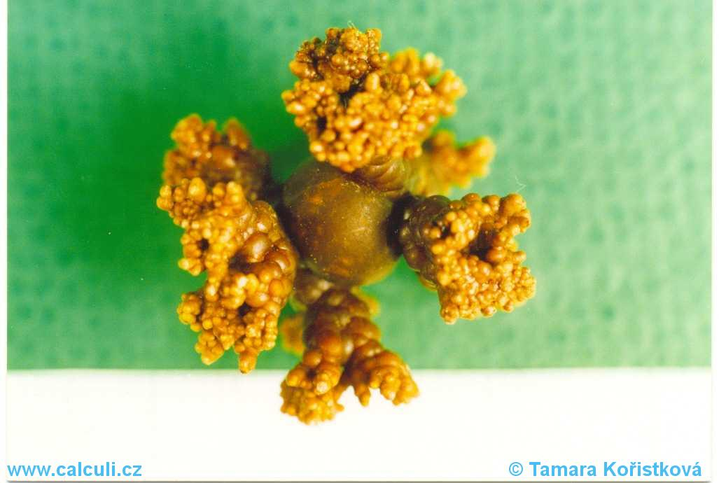
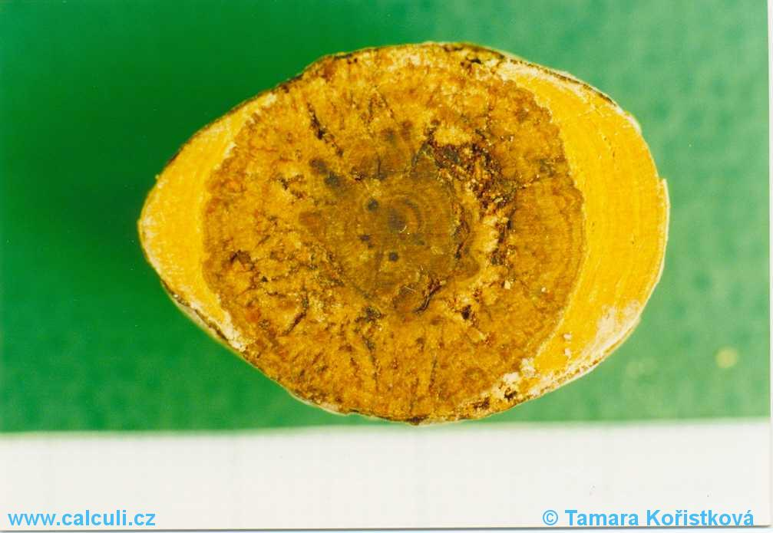
WHEWELLIT

Slide 83
Metody používané při analýze močových konkrementů
INFRAČERVENÁ SPEKTROSKOPIE
zkoumá absorpci IČ záření molekulami vzorku
informace o přítomných funkčních skupinách a o molekulové struktuře látky
absorpční spektrum je pro látku charakteristické
při absorpci záření v IČ změna vibračních a rotačních stavů molekuly
konkrementy - střední oblast spektra- dominují vibrační změny

Slide 84
Infračervené spektrum
Znázorňuje závislost absorbance A nebo transmitance T na vlnočtu nebo vlnové délce
V infračerveném spektru se rozlišují dvě oblasti:
- skupinových vibrací mezi 4 000 až 1 400 cm⁻¹
-"otisku palce" pod 1 400 cm⁻¹ – vibrace charakteristické pro molekulu určité chemické sloučeniny
Metodika přípravy vzorků - KBr technika
lisování směsi jemně rozetřené analyzované látky s KBr pod tlakem - vznik průhledné tablety

Slide 85
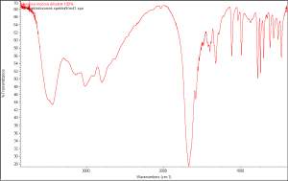
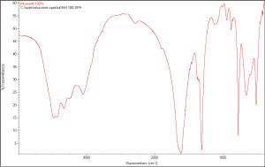
Příklady IČ spekter:
1) Kyselina močová
2) Weddellit

Slide 86
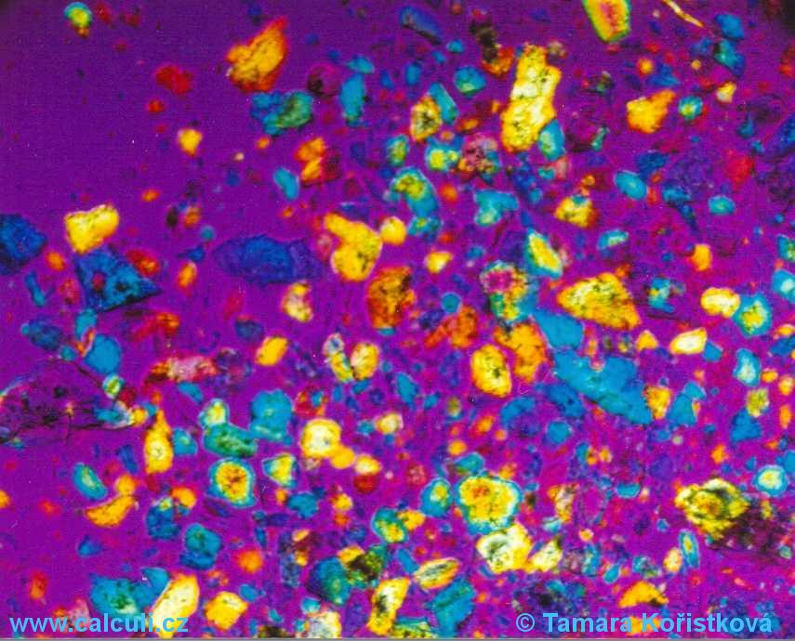
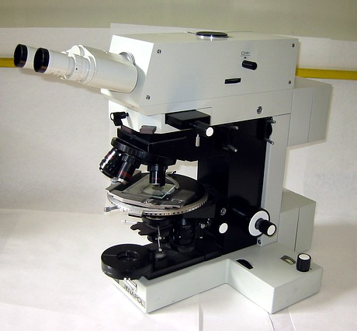
2) POLARIZAČNÍ MIKROSKOPIE
Využití v geologii, mineralogii a metalurgii
Vybaven polarizačním zařízením
Umožňuje studovat vlastnosti minerálů, které nejsou patrné v nepolarizovaném světle
Hodnocení komplikované

